Slide 1
BANCOS DE ANTIGENOS Y VACUNAS
Guilherme H. F. Marques D.V.M, MSc
Panaftosa-SPV/OPAS/OMS

Slide 2
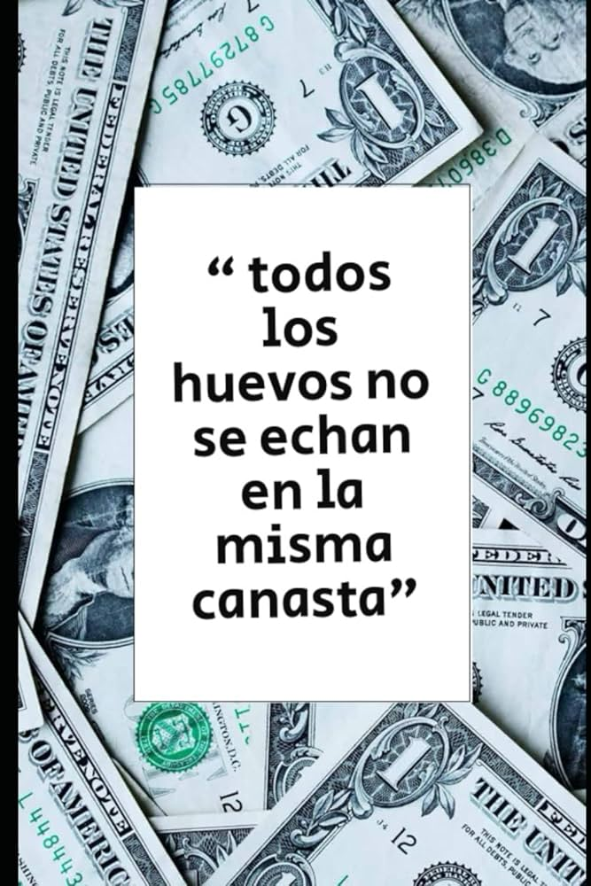
TIPOS DE BANCO EN LAS AMÉRICAS
NACIONAL:
Mantenidos por el productor de la vacuna.
Ej: Argentina (Biogeneses Bagó)
REGIONAL:
Mantenidos en un sitio diferente.
Ej: Banco Norte Americano y “BANVACO”
Notes:
Por razones de seguridad es aconcejable dividir el stock de antígenos en por lo menos dos sitios de almacenamiento diferentes.

Slide 3
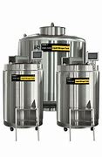
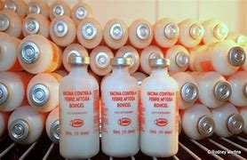
VACUNAS VS ANTIGENOS
Desperdicio de vacunas | Larga vida útil (5 años o más)
Dosis fija, volumen, adyuvante | Flexibilidad para formular dosis, volumen y adyuvante.
Acortar la vida útil (12 a 24 meses) | Flexibilidad para definir la composición de la cepa
Composición fija | Evite el desperdicio de vacunas
Stock disponible de inmediato | Stock disponible en cuestión de días

Slide 4
CONVENCIONALES VS EMERGENCIALES
Menor masa antigenica | Alta masa antigenica
< 3DP50 | > 6 DP50
Nivel de pureza variable | Purificada para PNE
Revacunación | No obligatoria
Más monitoreo | Menos Monitoreos

Slide 5
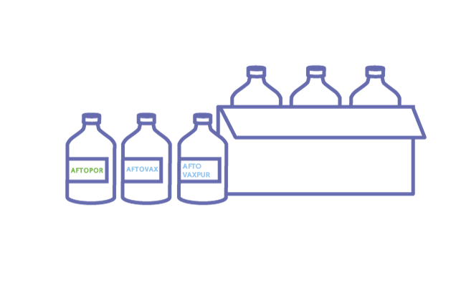
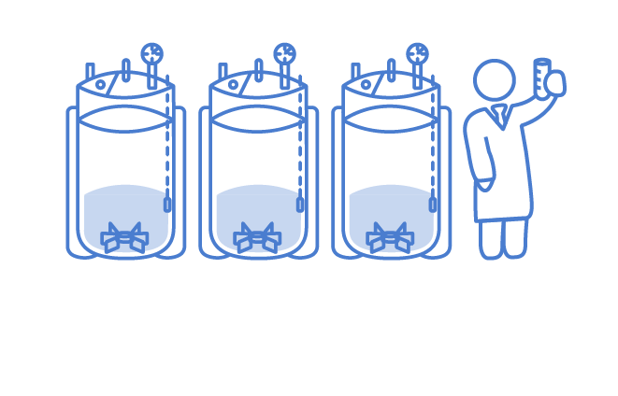
PROCESO DE FUNCIONAMENTO
.
Formular y llenar la vacuna final
Establecimiento de contrato
Fabricar, inactivar, concentrar, probar y liberar el ingrediente activo
Laboratorio de control de calidad
Cuarentena y almacenamiento
Aprox. 5 días
Aprox. 4-6 meses
Logotipo de la institución
Notes:
Antigeno fica em menos de 130 graus.

Slide 6
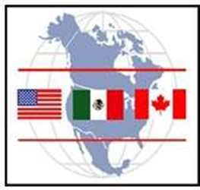
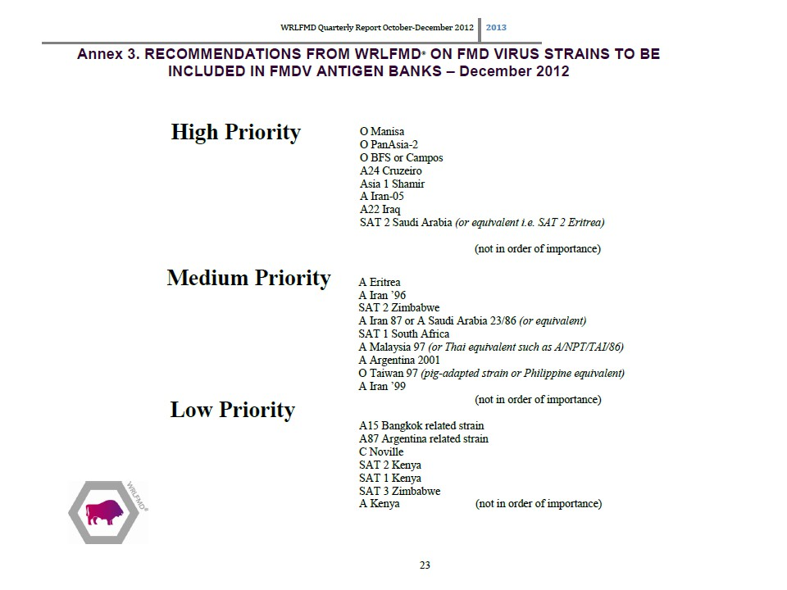
BANCO ANTIAFTOSA DE NORTE AMÉRICA
• Tres países
Canadá
México
Estados Unidos
Creado en 1982 mediante un memorando de entendimiento entre los tres países.
Logotipo de la institución

Slide 7
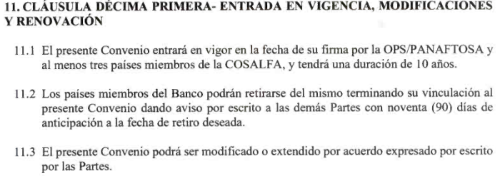
COMITÉ DIRECTIVO PROVISORIO DEL BANVACO - 2022 -
BOLIVIA
BRASIL
CHILE
COLOMBIAEQUADOR
PARAGUAI
PERU
URUGUAI
Notes:
EM REUNIAO DO CVP NO RIO DE JANEIRO (23 de novembro de 2021), seus membros solicitaram ao PANAFTOSA início das atividades mesmo que de forma provisória. Nesse sentido, inicialmente, foram convidados todos os países membros da COSALFA desde que assumissem formalmente o compromisso de aderir ao BANVACO no prazo máximo de 12 meses, salvo exceções pontuais.
Dessa forma e após as consultas formais a todos os países membros da COSALFA, iniciamos o ano de 2022 com a participação de 8 países integrantes ao BANVACO PROVISÓRIO, respeitando todos os protocolos e governança descritos no CC, mas carecendo de ratificação futura das deliberações tomadas, pelos países que integrarem ao BANVACO de forma plena.
O objetivo é avançarmos nas decisões que terão que ser tomadas no futuro, pois muito já está sendo discutido e considerado.
Embora as discussões contem com apenas 8 países dos 13 membros da COSALFA, eles tem uma representatividade relevante na América do Sul e no mundo, como pode ser observado nesse quadro.

Slide 8
ACTIVIDADES DESAROLLADAS
AVANZOS ALCANZADOS
Gestión y financiación del BANVACO.
Instituición del Comité Técnico.
Término de Referencia para contratación de Gerente y Asistente.
Evolución del proceso de adhesión de cada país miembro.
Identificación de componentes para establecimiento de valores fijos y variables.
Reunión con laboratorios de producción regional.
Fortalecer a Comisión de Bioseguridad de la COSALFA.
Página institucional y correo electrónico.
COMITÉ DIRECTIVO PROVISÓRIO Reuniones Ordinarias
Reuniones Extraordinarias
COMITÉ TÉCNICO CONSULTIVO
Gestión y financiación Riesgo y modelage Bioseguridad y laboratorios

Slide 9
ACTIVIDADES PARA DESARROLLAR
Integración del BANVACO con las indústrias Farmacéuticas de la región.
Definir la seleción de las cepas estratégicas.
Estimar el impacto de posibles escenarios de introducción.
Definir el número de dosis necessárias.
Preparar las misiones internacionales.
Establecer protocolos para facilitación de la importación y utilización de las vacunas para emergências.
Involucrar la Comisión Regional de la COSALFA.

Slide 10
LA VACUNA Y LA VACUNACIÓN
DE EMERGENCIA
Discusión a respeto de los protocolos recomendables dentre los escenarios probables para el uso de vacuna de emergencia:
La vacuna ideal
Control de calidad especifico y processo de liberación
Flujo de Operaciones
Protocolo de vacunación

Slide 11
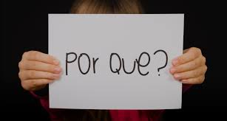
Desde 2012 se empezó la discusión a respeto. Solamente en 2019 se ha establecido las reglas del BANVACO. En 2022 empezamos las discusiones de forma provisória. PERO, HASTA HOY NO ESTÁ EN EJECUCIÓN

Slide 12
CONSIDERACIONES:
BANVACO SIGUE SIENDO DE ALTISIMA PRIORIDAD Y INTERÉS DE LA MAYORIA DE LOS PAISES MIEMBROS DE LA COSALFA.
PARAGUAY (2021) Y ECUADOR (2023) YA FIRMARON LA ADEHSIÓN DEL BANVACO.
OTROS 5 PAÍSES DE LA COSALFA Y ALGUNOS DE OTRAS REGIONES ESTAN EN PROCESSO DE INGRESSAR AL BANVACO, ESPECIALMENTE BRASIL Y BOLIVIA.
EL RIESGO GLOBAL HA AMPLIFICADO DEBIDO A LOS BROTES QUE ESTÁN OCURRIENDO EM PAISES INDEMNES.
EL PROCESO DE ADQUISICIÓN DE ANTIGENOS Y CONTRATACION DE PROVEDORES GENERA UM TIEMPO MINIMOS DE 4 A 6 MESES.
ACTUALMENTE, BAJO LAS REGLAS DEL CC, BANVACO SOLAMENTE PUEDE EMPEZAR SUS ACTIIDADES APÓS LA FIRMA DE 3 PAÍSES MIEMBROS DE LA COSALFA.
Notes:
FALAR DE EQUADOR E PARAGUAI
SE ESTAO DE ACRDO PODEMOS BUSCAR UM ACORDO NÃO ~E JUSTO E CRIA UMA DINAMICA QUE FACILITARA A PARTICIPACAO DOS PAISES

Slide 13
QUE HACER?
DEBEMOS IDENTIFICAR CAMINOS PARA FACILITAR LA OPERACIONALZIACIÓN INMEDIATA DE BANVACO, CONSIDERANDO EL ALTO NIVEL DE INTERÉS DE LOS PAISES, YA QUE DOS PAÍSES FIRMARON EL BANVACO HACE AÑOS Y LOS TRÁMITES BUROCRATICOS SON COMPLEJOS PARA LA CONTRATACION DE LOS PROVEDORES INTERNACIONALES.
Notes:
FALAR DE EQUADOR E PARAGUAI
SE ESTAO DE ACRDO PODEMOS BUSCAR UM ACORDO NÃO ~E JUSTO E CRIA UMA DINAMICA QUE FACILITARA A PARTICIPACAO DOS PAISES

Slide 14
Gracias
www.paho.org/es/panaftosa/cosalfa-51
PANAFTOSAinf
panaftosa_inf
Accede a nuestro Portal de Capacitación:
www.portalpanaftosa.org/es/
Logotipo de la institución

